Slide 1

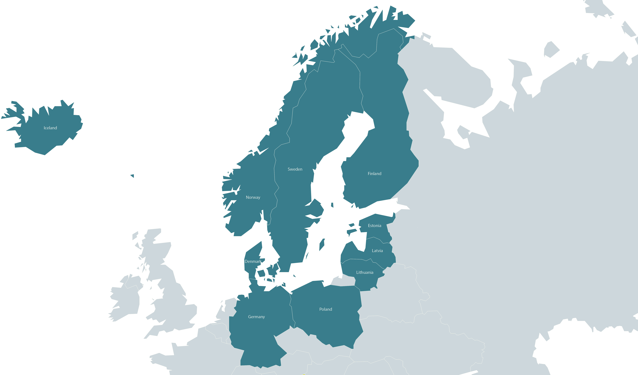

Klimata izaicinājumi Baltijas jūras reģionā un kultūra kā atbilde uz tiem

Slide 2



BJVP 3 Ilgtermiņa prioritātes

Slide 3


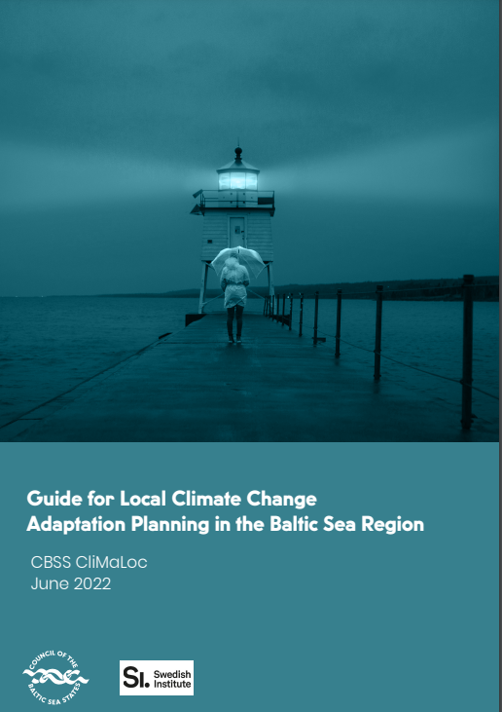
IAM un pielāgošanās klimata pārmaiņām lokalizācija

Slide 4


Ceļa karte : Rokasgrāmata Ilgtspējīgas Attīstības Mērķu lokalizācijai Baltija jūras reģionā.
Izaicinājumi – Labie piemēri– Rekomendācijas – Turpmākie soļi
Apzināšana un politiskā griba
Starpnozaru un daudzlīmeņu sadarbība
Apņemšanās un atbildība
Ieinteresēto pušu iesaistīšana
Sasniegumu uzraudzība un novērtēšana
Iesācējs: pārliecinieties, ka novērtējums ņemvērā ne tikai
īstermiņa ekonomiskos ieguvumus. Pievērsiet
uzmanību ilgtermiņa stratēģiskajiem mērķiem.
Regulāra uzraudzība
Līderis: Novērtējiet efektivitāti uzraudzības sistēmai
saskaņojot ar valsts līmeņa sistēmām. Izmantojiet
datus un rezultātus atskaitēm valsts uzraudzības
sistēmas ietvaros. Brīvprātīgie lokālie ziņojumi.

Slide 5



CASCADE projekta instrumentārijs
https://www.cascade-bsr.eu/toolbox

Slide 6
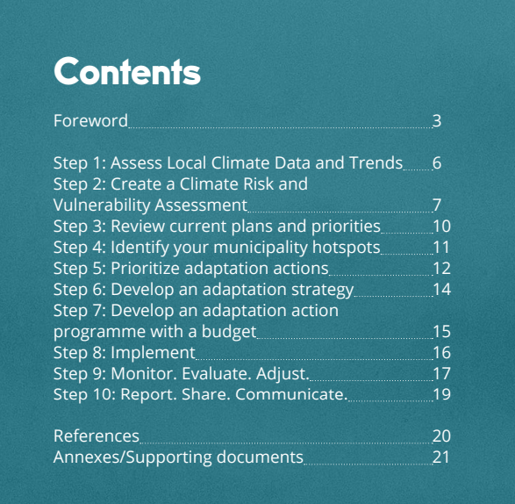

CliMaLoc Rokasgrāmata
10 soļu ceļvedis kā veidot vietējos plānus, lai pielāgotos klimata pārmaiņām.
Rokasgrāmatas prezentācija
2023.g. 14. martā.
Saite: https://cbss.org/event/handbook-climalock/

Slide 7


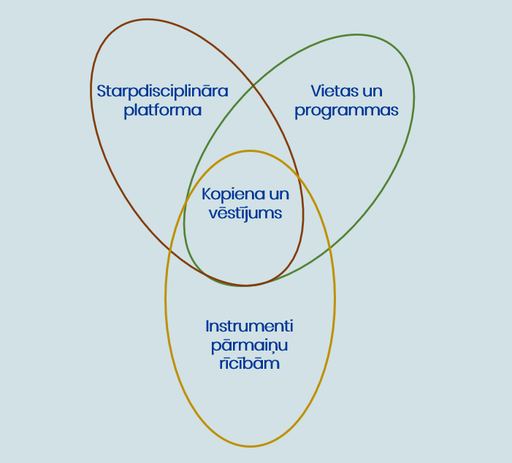
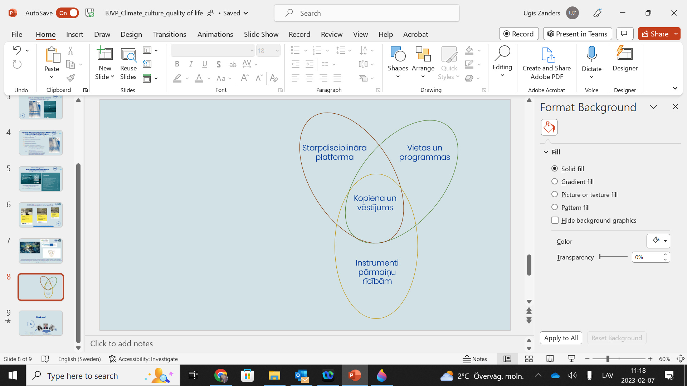

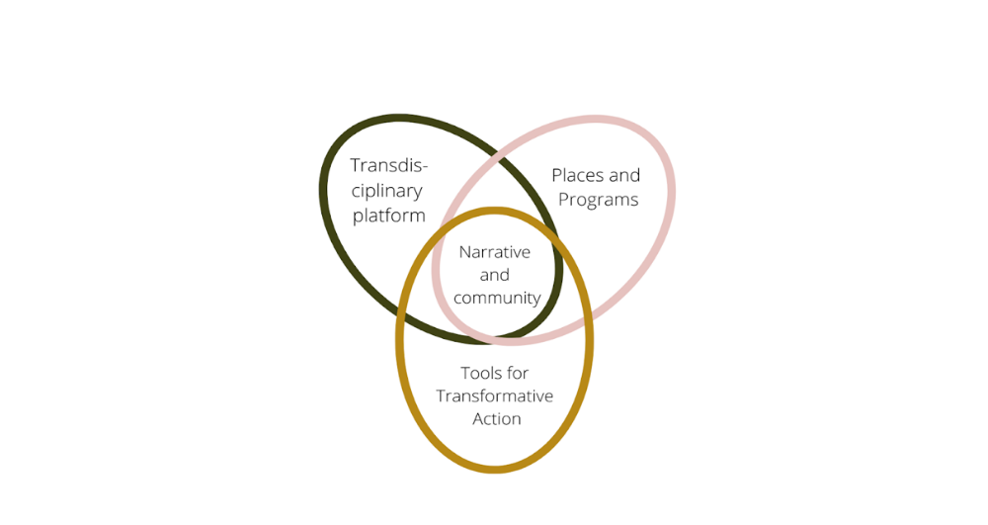

Slide 8





BSR Cultural Pearls
Projekta mērķi
Uzlabot vietējo pašvaldību un reģionu spēju palielināt sociālo noturību savās kopienās, izmantojot kultūras vērtības
Galvenie rezultāti
Labās prakses krātuve
Rīcības plāni
Vienaudžu mentoringa programma
Cultural Pearls balva
Priority | Innovative societies
PO | Resilient economies & communities
Lead | CBSS
Partners | 12
Budget | € 3.5M
Duration | 36 mos.
EUSBSR
PA Culture
Action 2:
“Promoting BSR culture, cultural diversity and European values, promoting culture as a driver for sustainable development”

Slide 9
Paldies par uzmanību!
Website: www.cbss.org
Twitter: @CBSSsecretariat
Facebook: @CBSSpage
Instagram: @cbss_secretariat
LinkedIn: Council of The Baltic Sea States
E–pasts: ugis.zanders@cbss.org

